Slide 1
การเชื่อมโยงและตรวจสอบข้อมูล เพื่อใช้ในงานกองทุนพัฒนาฝีมือแรงงาน

Slide 2
หัวข้อการบรรยาย
1
การตรวจสอบประวัติบุคคลเพื่อใช้ในงานกองทุนพัฒนาฝีมือแรงงาน
การตรวจสอบข้อมูลการจดทะเบียนหนังสือรับรอง นิติบุคคล (กรมพัฒนาธุรกิจการค้า)
2
ขั้นตอนการใช้งานและการพิมพ์ใบสมัคร
02
- โปรแกรม dsd_register_offline
3
การตรวจสอบข้อมูลงบการเงิน (กรมพัฒนาธุรกิจการค้า)

Slide 3
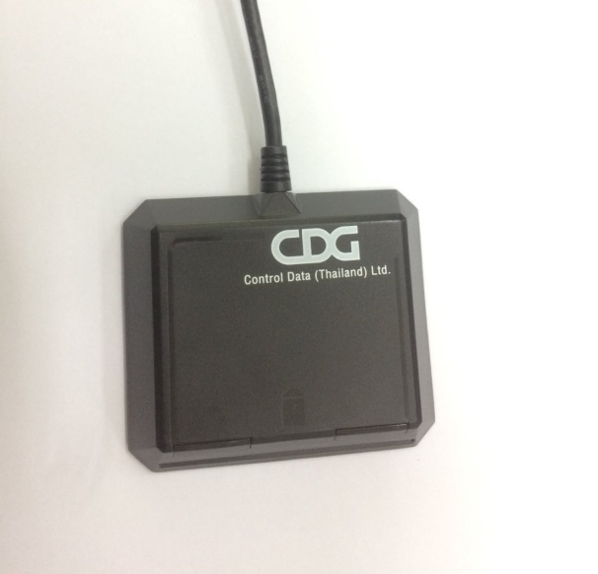
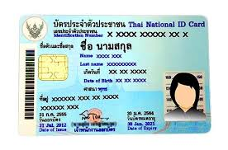
สิ่งสำคัญในการดำเนินการตรวจสอบประวัติบุคคล จากฐานข้อมูลทะเบียนราษฎร์ กรมการปกครอง
+
+
Pin code

Slide 4
สิ่งสำคัญในการดำเนินการตรวจสอบประวัติบุคคล จากฐานข้อมูลทะเบียนราษฎร์ กรมการปกครอง
+
+
Feitian R301 - C11
Pin code

Slide 6
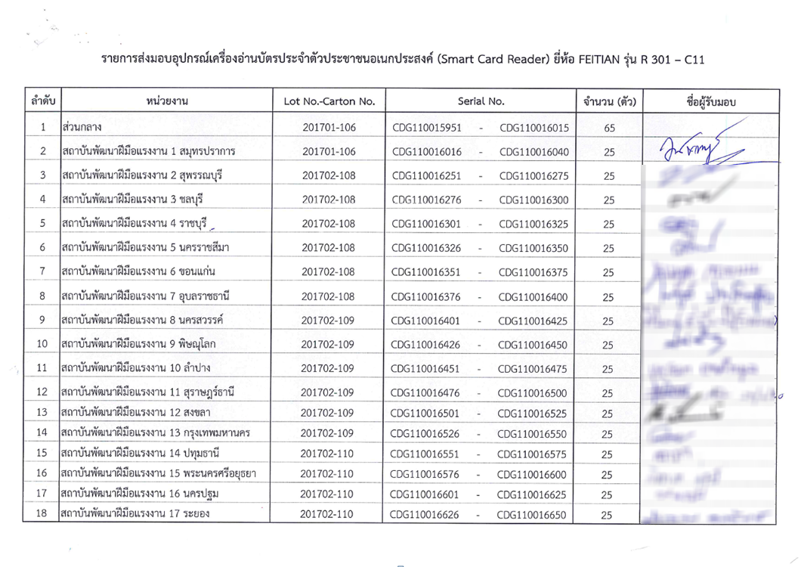
รายการส่งมอบอุปกรณ์เครื่องอ่านบัตร smart card reader

Slide 7
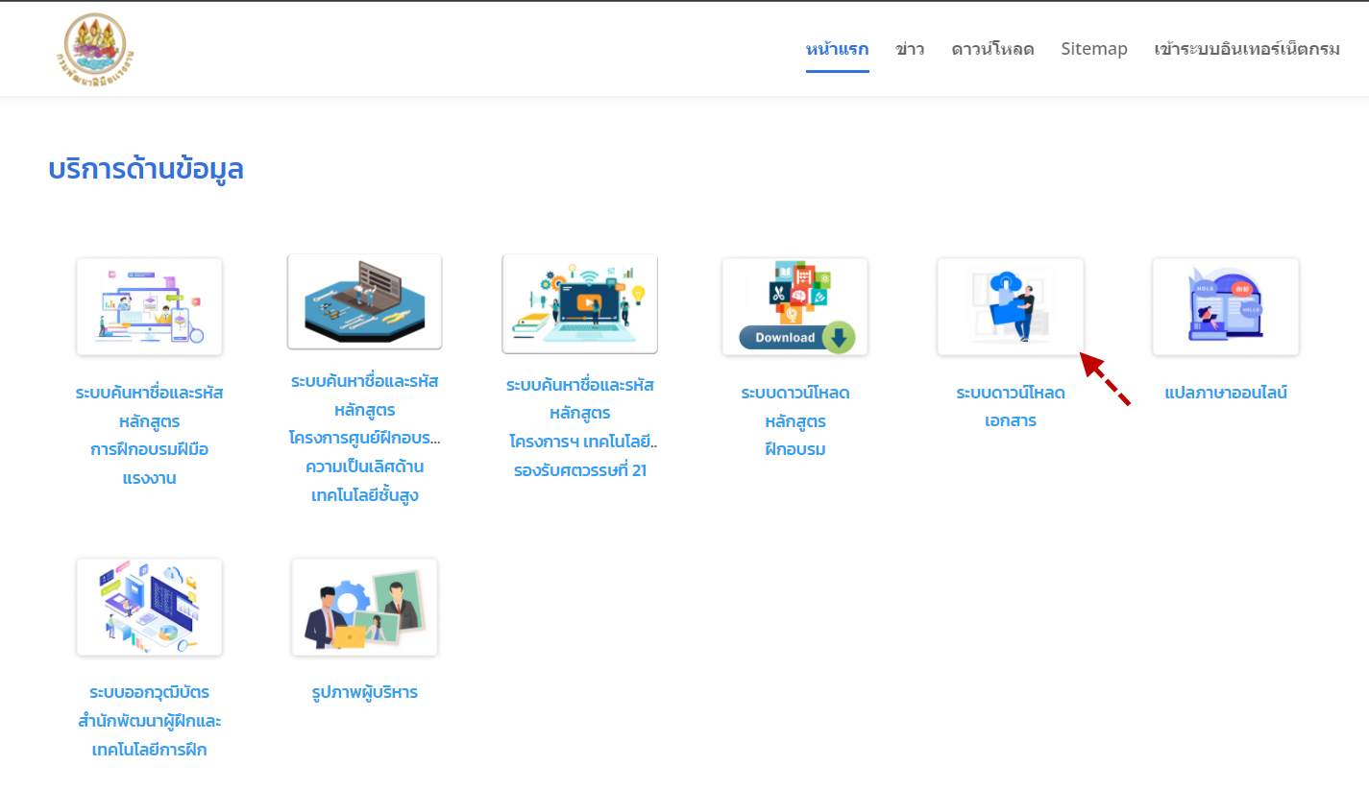
การตรวจสอบหมายเลขประจำเครื่องอ่านบัตร Smart Card Reader ที่ได้รับจัดสรรจากกรมการปกครอง

Slide 8
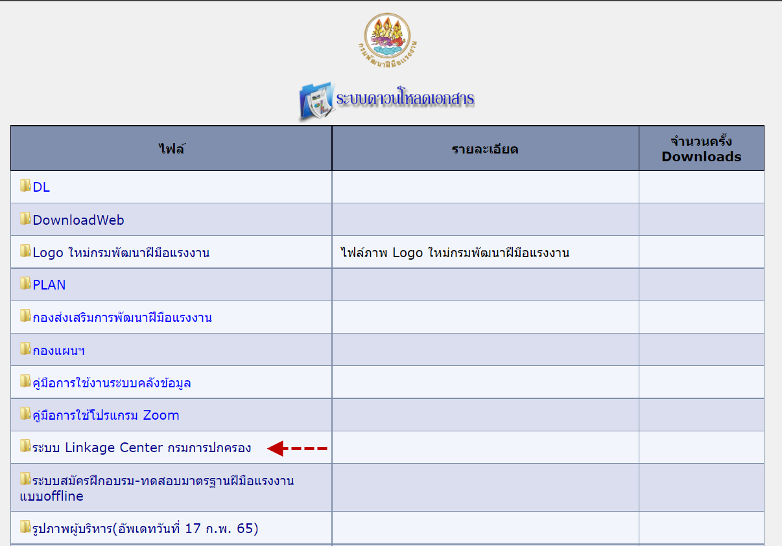

Slide 10
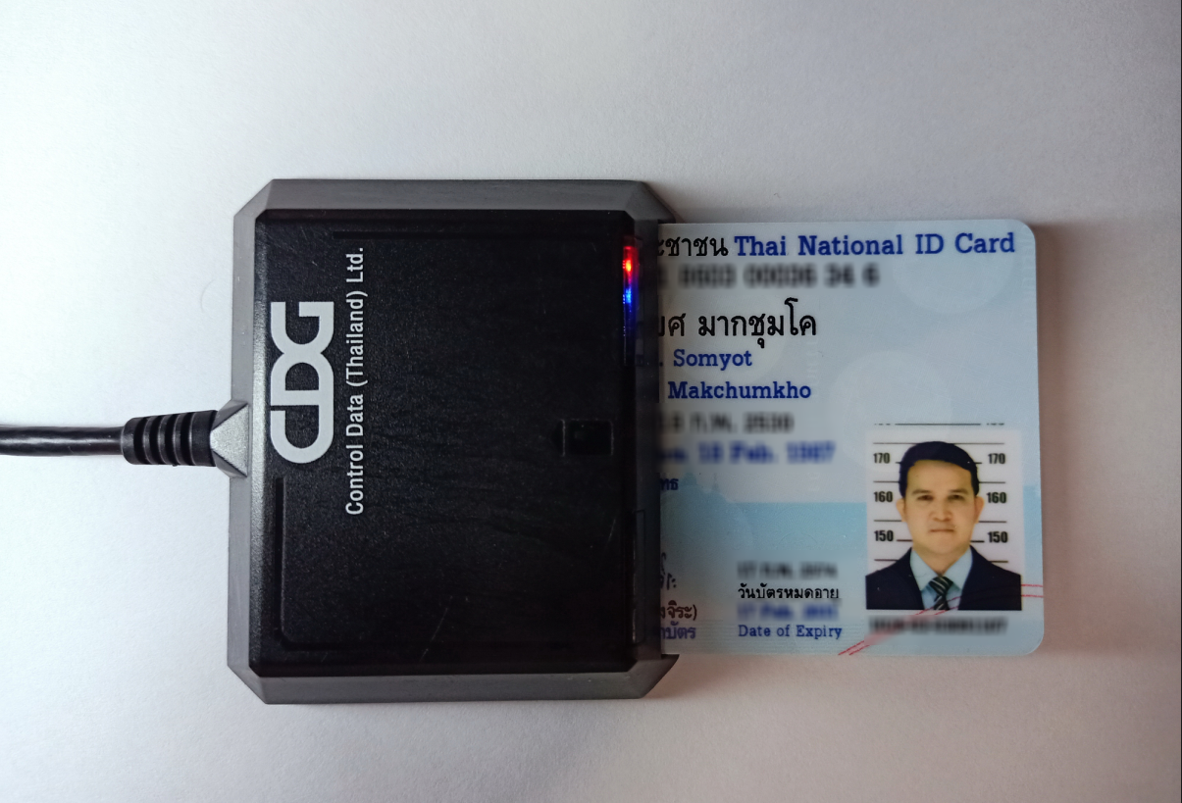
ขั้นตอนการตรวจสอบข้อมูลบุคคล จากบัตร Smart Card Reader
เสียบเครื่องอ่านบัตร SmartCard Reader เข้ากับเครื่องคอมพิวเตอร์ และเสียบบัตร ประจำตัวประชาชนเข้ากับเครื่องอ่านบัตร

Slide 11
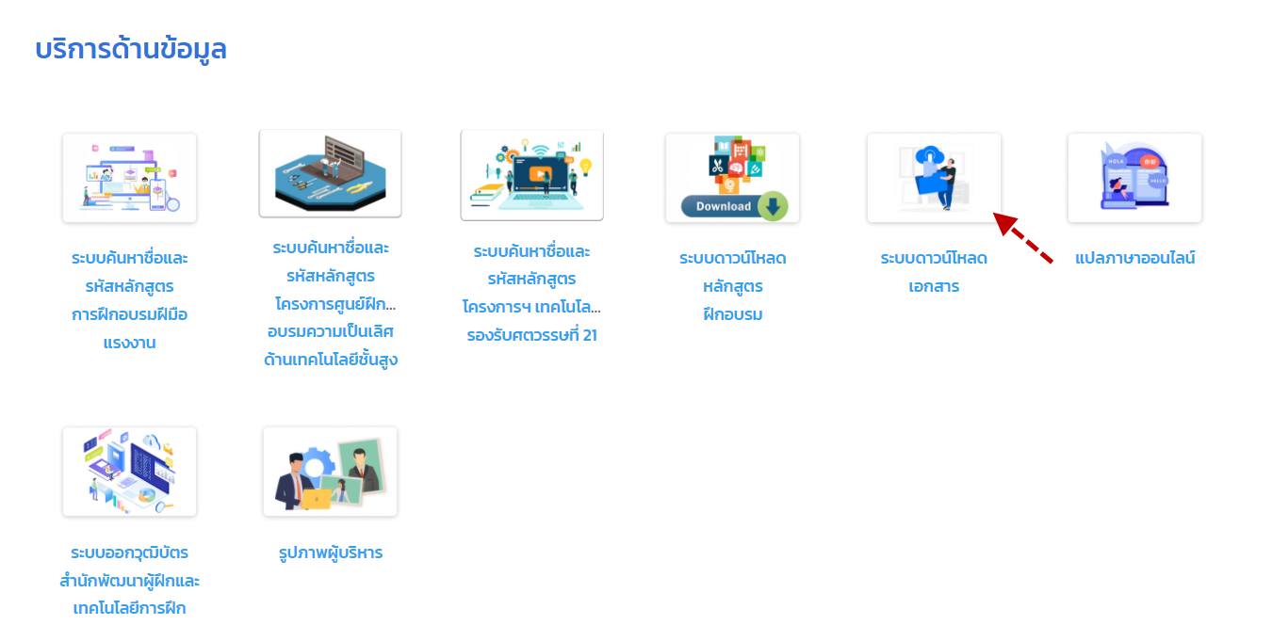
ขั้นตอนการตรวจสอบข้อมูลบุคคล จากบัตร Smart Card Reader
เข้าเว็บไซต์ datacenter.dsd.go.th และเลือกระบบดาวน์โหลดเอกสาร

Slide 12
ขั้นตอนการตรวจสอบข้อมูลบุคคล จากบัตร Smart Card Reader
เลือกระบบ Linkage Center กรมการปกครอง

Slide 13
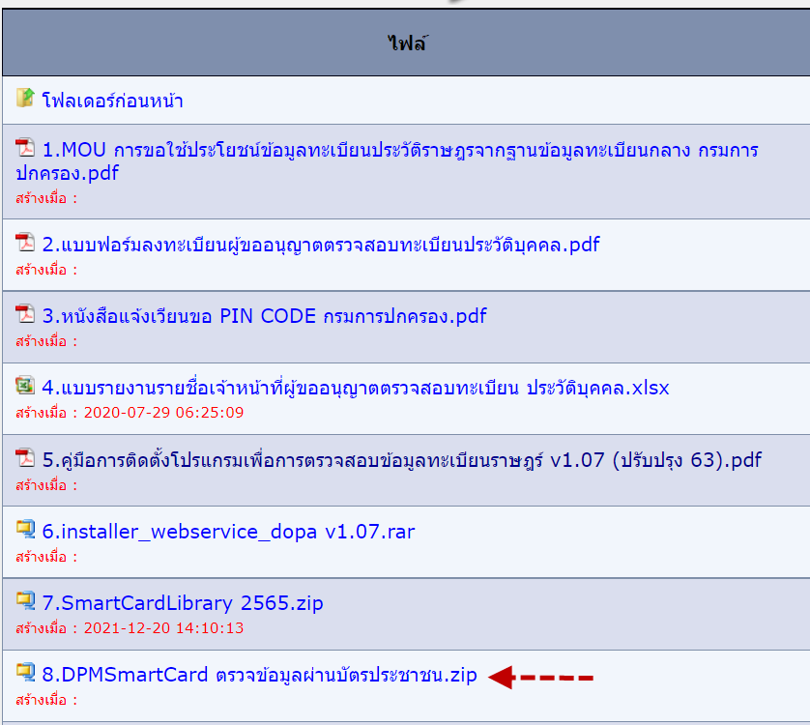
ขั้นตอนการตรวจสอบข้อมูลบุคคล จากบัตร Smart Card Reader
ดาวน์โหลดโปรแกรม DPM SmartCard.zip

Slide 14
ขั้นตอนการตรวจสอบข้อมูลบุคคล จากบัตร Smart Card Reader
แตกไฟล์และเริ่มติดตั้งโปรแกรม DPM SmartCar
เข้า Folder DPM SmartCard ที่ทำการแตกไฟล์ไว้ และคลิกขวาที่ DPMSmartCard_with_jre_1_0
จากนั้นกด Run as administrator

Slide 15
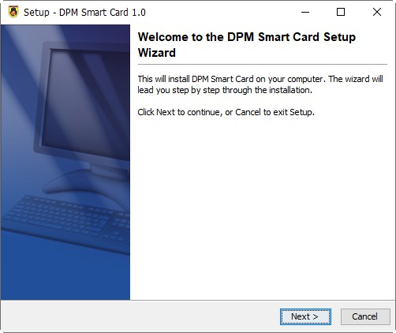
ขั้นตอนการตรวจสอบข้อมูลบุคคล จากบัตร Smart Card Reader
กด Next ตามขั้นตอนเพื่อติดตั้งโปรแกรม

Slide 16
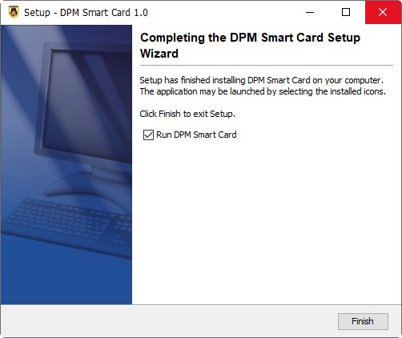
ขั้นตอนการตรวจสอบข้อมูลบุคคล จากบัตร Smart Card Reader
เมื่อติดตั้งเสร็จแล้วกดปุ่ม Finish

Slide 17
ขั้นตอนการตรวจสอบข้อมูลบุคคล จากบัตร Smart Card Reader
เมื่อติดตั้งเสร็จแล้วกดปุ่ม Finish

Slide 18
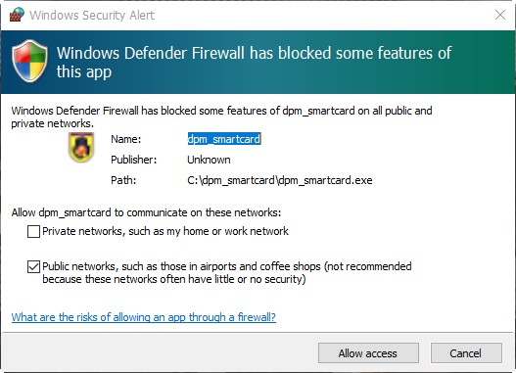
ขั้นตอนการตรวจสอบข้อมูลบุคคล จากบัตร Smart Card Reader
หากมีข้อความเตือนด้านความปลอดภัย ให้กดปุ่ม Allow access

Slide 19
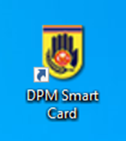
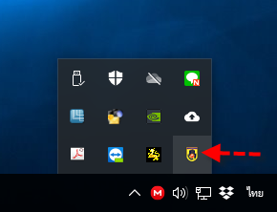
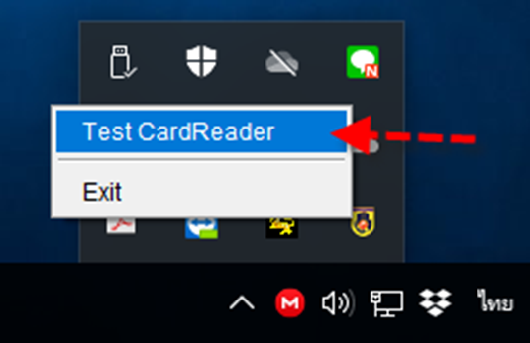
ขั้นตอนการตรวจสอบข้อมูลบุคคล จากบัตร Smart Card Reader
ดับเบิ้ลคลิกโปรแกรมที่หน้าจอ และไปหาไอคอนDPM Smart Card ที่ซ่อนอยู่บริเวณ ด้านขวาล่างของแถบ Taskbar คลิกขาวที่ไอคอนโปรกรมจากนั้นเลือกเมนู Test CardReader

Slide 20
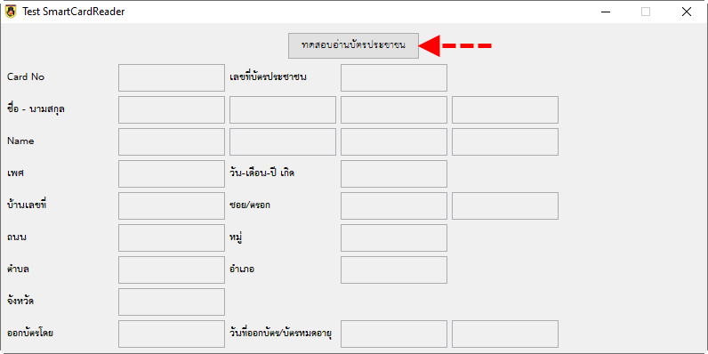
ขั้นตอนการตรวจสอบข้อมูลบุคคล จากบัตร Smart Card Reader
กดปุ่มทดสอบอ่านบัตรประชาชน

Slide 21
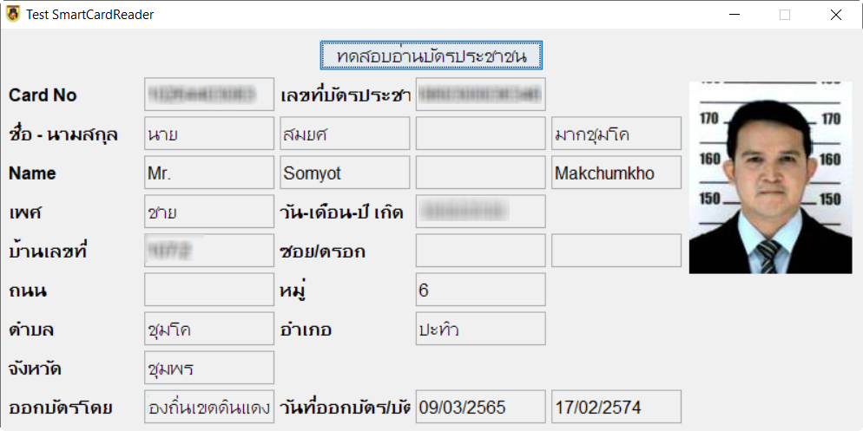
ขั้นตอนการตรวจสอบข้อมูลบุคคล จากบัตร Smart Card Reader
ระบบจะดึงข้อมูลจากบัตรประจำตัวประชาชน มาแสดงดังนี้

Slide 22
การตรวจสอบข้อมูลบุคคลผ่านระบบ Linkage Center กรมการปกครอง
1
1
ตรวจสอบรายชื่อเจ้าหน้าที่ผู้ได้รับอนุญาตตรวจสอบทะเบียนประวัติบุคคล
การตรวจสอบรายชื่อเจ้าหน้าที่ผู้ได้รับอนุญาตตรวจสอบทะเบียนประวัติบุคคล
2
ขั้นตอนการใช้งานและการพิมพ์ใบสมัคร
02
การส่งรายชื่อเจ้าหน้าที่ผู้ขออนุญาตตรวจสอบทะเบียนประวัติบุคคล(เพิ่มเติม)
- โปรแกรม dsd_register_offline
3
การติดตั้งและใช้งานโปรแกรมตรวจสอบข้อมูลบุคคลผ่านระบบ Linkage Center

Slide 23
ตรวจสอบรายชื่อเจ้าหน้าที่ผู้ได้รับอนุญาตตรวจสอบทะเบียนประวัติบุคคล
เข้าเว็บไซต์ datacenter.dsd.go.th และเลือกระบบดาวน์โหลดเอกสาร

Slide 24
ตรวจสอบรายชื่อเจ้าหน้าที่ผู้ได้รับอนุญาตตรวจสอบทะเบียนประวัติบุคคล
เลือกระบบ Linkage Center กรมการปกครอง

Slide 25
ตรวจสอบรายชื่อเจ้าหน้าที่ผู้ได้รับอนุญาตตรวจสอบทะเบียนประวัติบุคคล
เลือกหัวข้อ user Linkage Management กรมการปกครอง.pdf

Slide 26
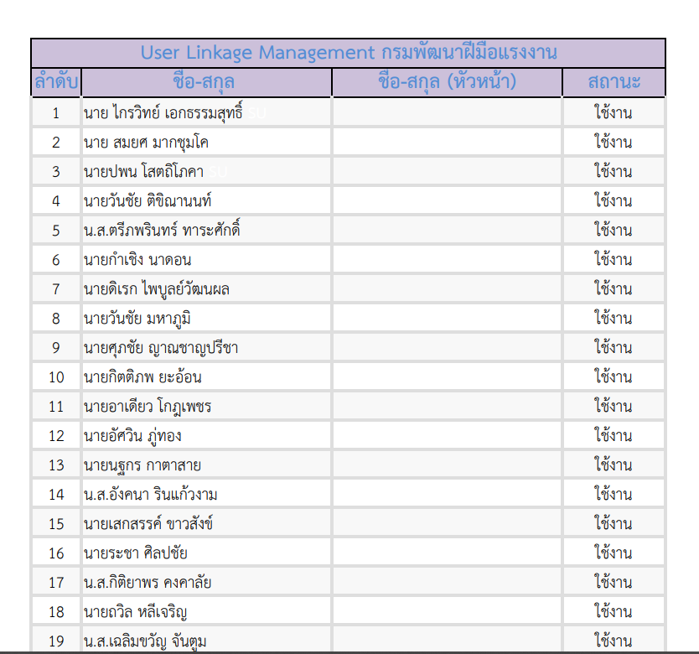
ตรวจสอบรายชื่อเจ้าหน้าที่ผู้ได้รับอนุญาตตรวจสอบทะเบียนประวัติบุคคล
ตรวจสอบรายชื่อตนเองว่ามีรายชื่อของตนเองเป็นเจ้าหน้าที่ ผู้ได้รับอนุญาตตรวจสอบ ทะเบียนประวัติบุคคลในระบบ Linkage Center แล้วหรือไม่

Slide 27
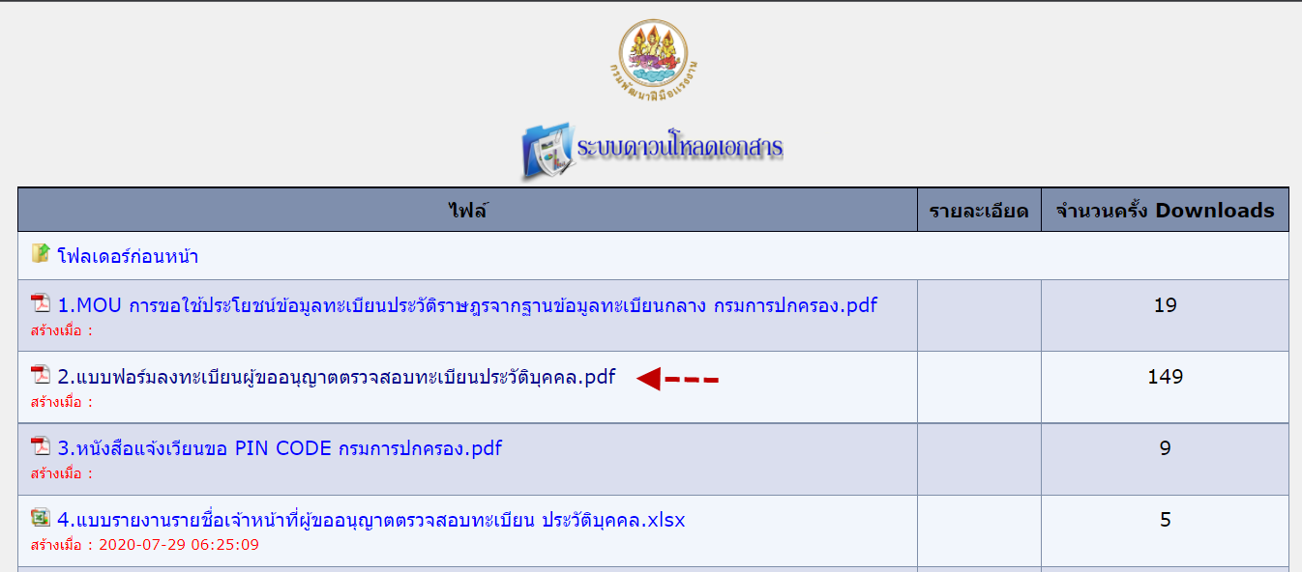
การส่งรายชื่อเจ้าหน้าที่ผู้ขออนุญาตตรวจสอบทะเบียนประวัติบุคคล (เพิ่มเติม)
เข้าระบบดาวน์โหลดเอกสาร และเลือกระบบ Linkage Center กรมการปกครอง จากนั้นดาวน์โหลดแบบฟอร์มลงทะเบียนผู้ขออนุญาตตรวจสอบทะเบียนประวัติบุคคล.pdf

Slide 28
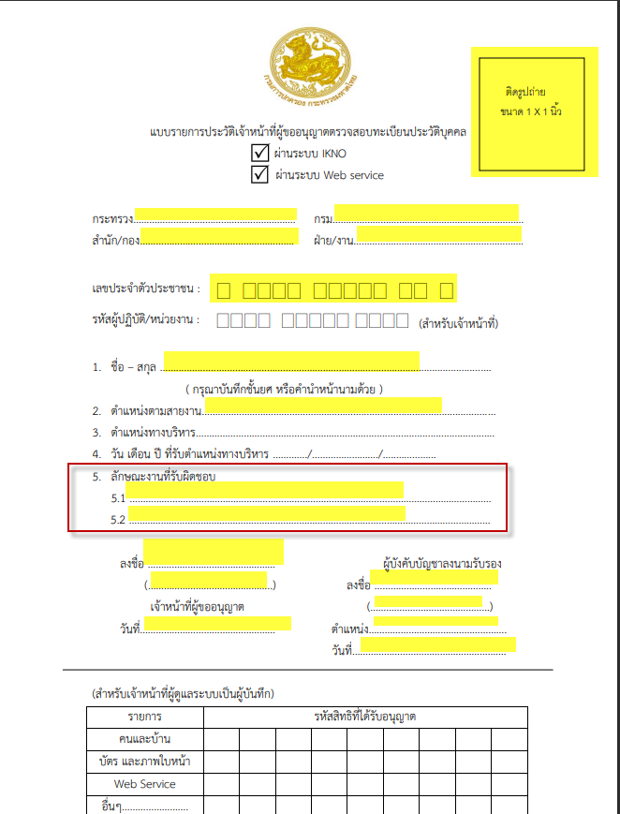

Slide 29
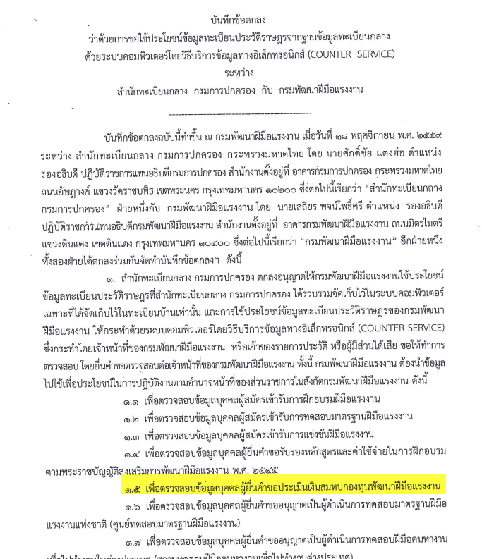

Slide 30
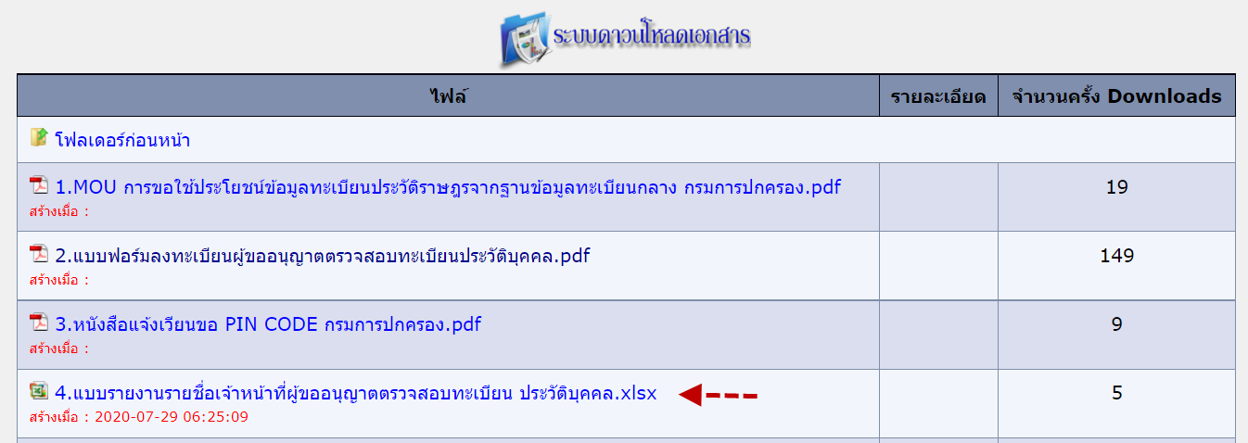
การส่งรายชื่อเจ้าหน้าที่ผู้ขออนุญาตตรวจสอบทะเบียนประวัติบุคคล (เพิ่มเติม)
เมื่อกรอกแบบฟอร์มและให้ผู้อำนวยการลงนามเรียบร้อยแล้ว
ส่งแบบฟอร์มฉบับจริงมาที่ศูนย์ข้อมูลเทคโนโลยีสารสนเทศและการสื่อสาร
ดาวน์โหลดแบบรายงานรายชื่อเจ้าหน้าที่ผู้ขออนุญาตตรวจสอบทะเบียน ประวัติบุคคล พร้อมทั้งกรอกรายละเอียดให้ครบถ้วนและส่งไปที่ e-mail
itplan@dsd.go.th

Slide 31
สิ่งสำคัญในการดำเนินการตรวจสอบประวัติบุคคล จากฐานข้อมูลทะเบียนราษฎร์ กรมการปกครอง
+
+
Feitian R301 - C11
Pin code

Slide 32
การส่งรายชื่อเจ้าหน้าที่ผู้ขออนุญาตตรวจสอบทะเบียนประวัติบุคคล (เพิ่มเติม)
เอกสารประกอบการขอ Pin Code ประจำบัตรประตัวประชาชน

Slide 33
การติดตั้งและใช้งานโปรแกรมตรวจสอบข้อมูลบุคคลผ่านระบบ Linkage Center

Slide 34
การติดตั้งและใช้งานโปรแกรมตรวจสอบข้อมูลบุคคลผ่านระบบ Linkage Center

Slide 35
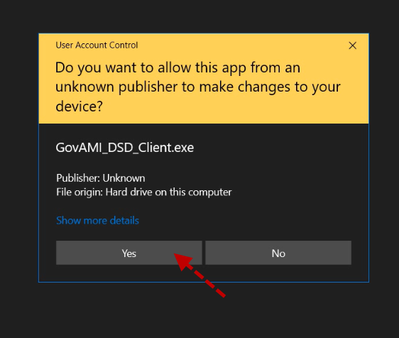
การติดตั้งและใช้งานโปรแกรมตรวจสอบข้อมูลบุคคลผ่านระบบ Linkage Center

Slide 36
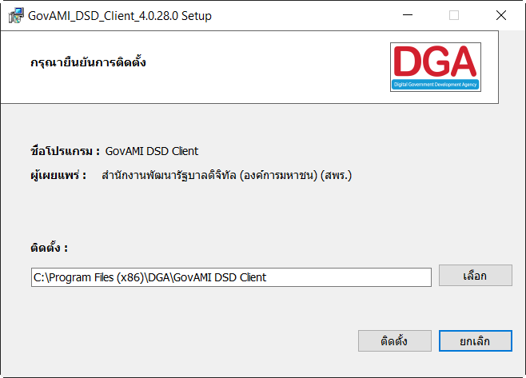
การติดตั้งและใช้งานโปรแกรมตรวจสอบข้อมูลบุคคลผ่านระบบ Linkage Center

Slide 37
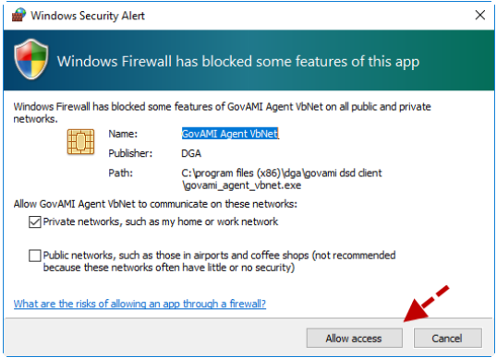
การติดตั้งและใช้งานโปรแกรมตรวจสอบข้อมูลบุคคลผ่านระบบ Linkage Center

Slide 38
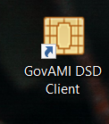
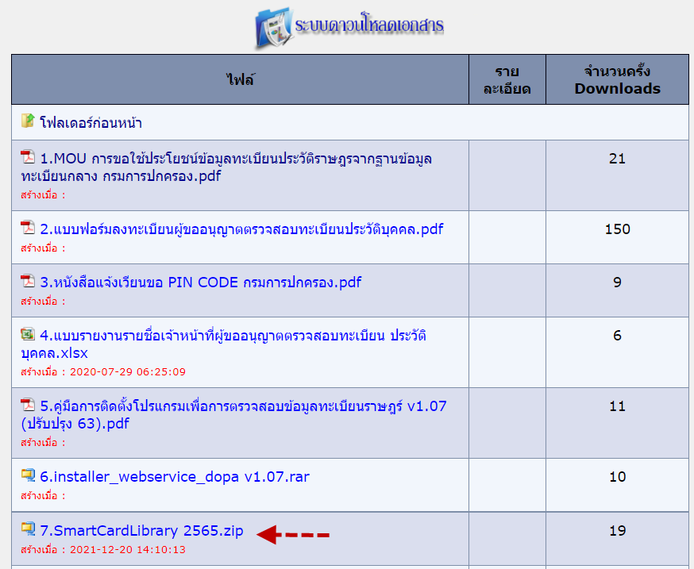
การติดตั้งและใช้งานโปรแกรมตรวจสอบข้อมูลบุคคลผ่านระบบ Linkage Center

Slide 39
1.คัดลอกไฟล์ lm.exe จากนั้นนำไปวางไว้ที่ C: >> Windows
2. เข้า Folder SmartCardLibrary 2565 จากนั้นคัดลอกไฟล์ scapi_ope.dli และ scapi_ope.dllไปวางไฟล์ไว้ที่ C:>>Windows>>System32 และถ้าหากมี Folder SysWOW64 ให้วางไฟล์ไว้ในFolder นี้ด้วย

Slide 40
สำคัญ !!!
ไฟล์ใน Folder SmartCardLibrary จะมีการอัพเดทจากกรมการปกครองในช่วงประมาณปลายเดือนธันวาคมทุกปี

Slide 41
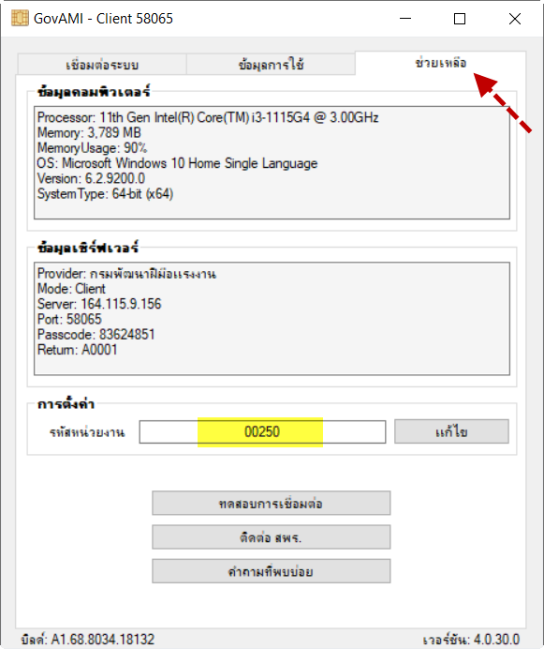
การติดตั้งและใช้งานโปรแกรมตรวจสอบข้อมูลบุคคลผ่านระบบ Linkage Center

Slide 42
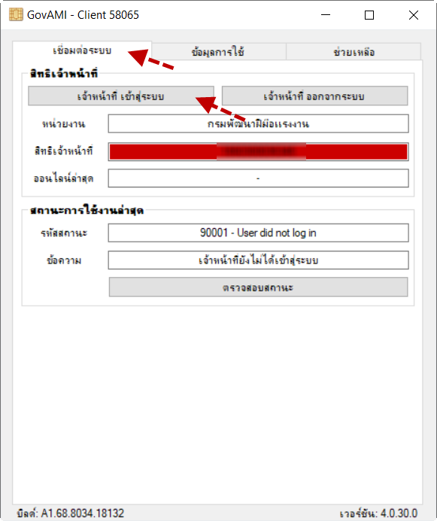

Slide 43
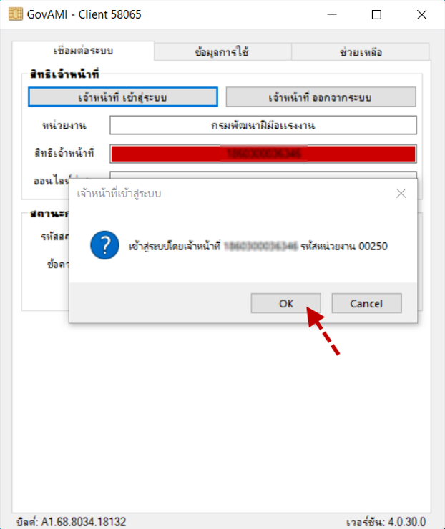

Slide 44
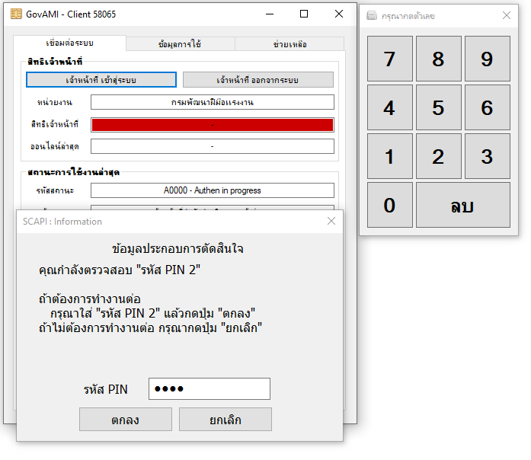

Slide 45
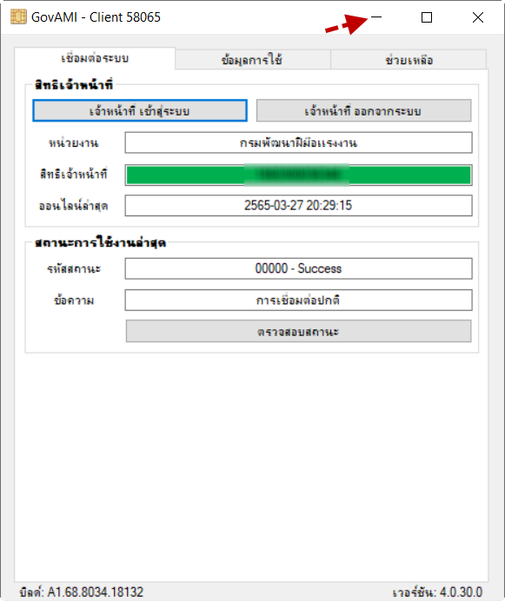

Slide 46
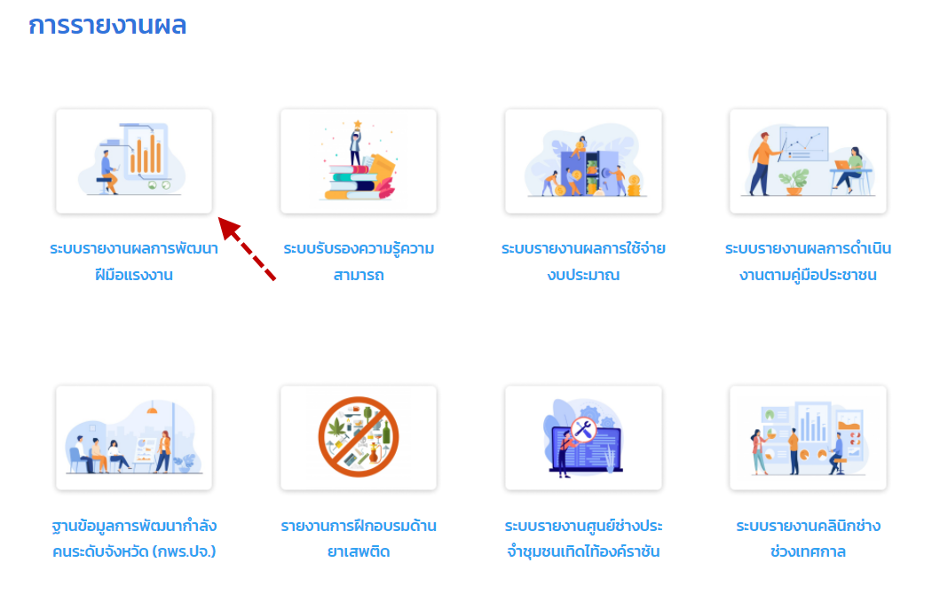

Slide 47
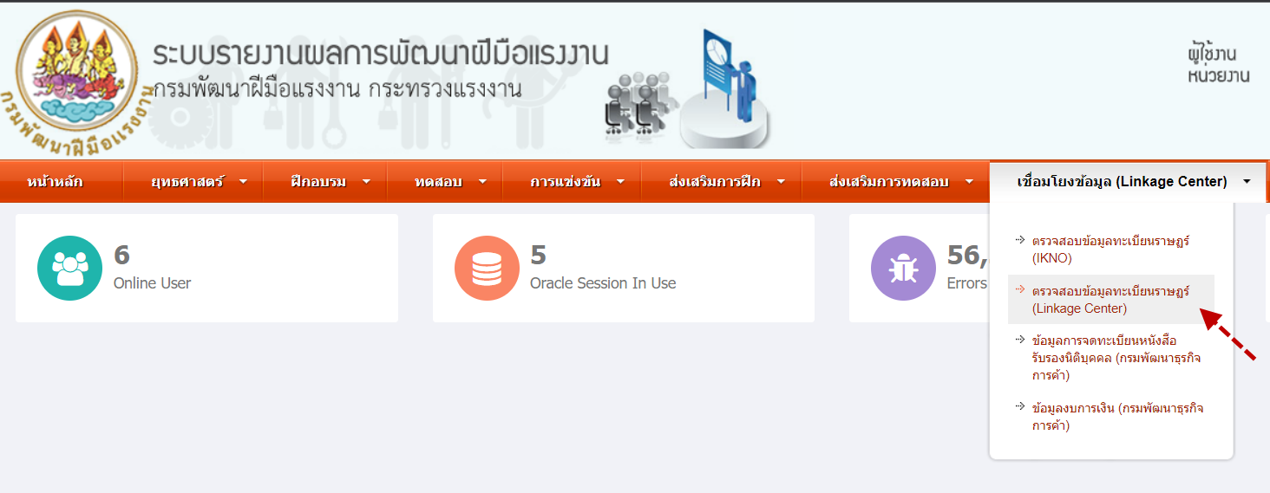
การติดตั้งและใช้งานโปรแกรมตรวจสอบข้อมูลบุคคลผ่านระบบ Linkage Center

Slide 48
การติดตั้งและใช้งานโปรแกรมตรวจสอบข้อมูลบุคคลผ่านระบบ Linkage Center

Slide 49
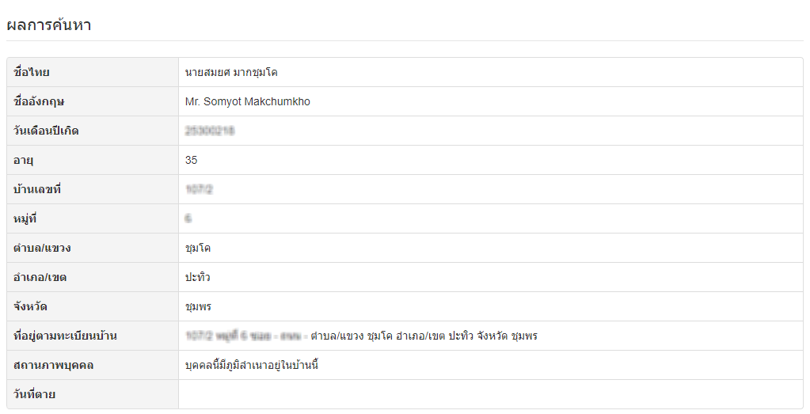
การติดตั้งและใช้งานโปรแกรมตรวจสอบข้อมูลบุคคลผ่านระบบ Linkage Center

Slide 50
หัวข้อการบรรยาย
การตรวจสอบข้อมูลการจดทะเบียนหนังสือรับรอง นิติบุคคล (กรมพัฒนาธุรกิจการค้า)
2
ขั้นตอนการใช้งานและการพิมพ์ใบสมัคร
02
- โปรแกรม dsd_register_offline

Slide 51
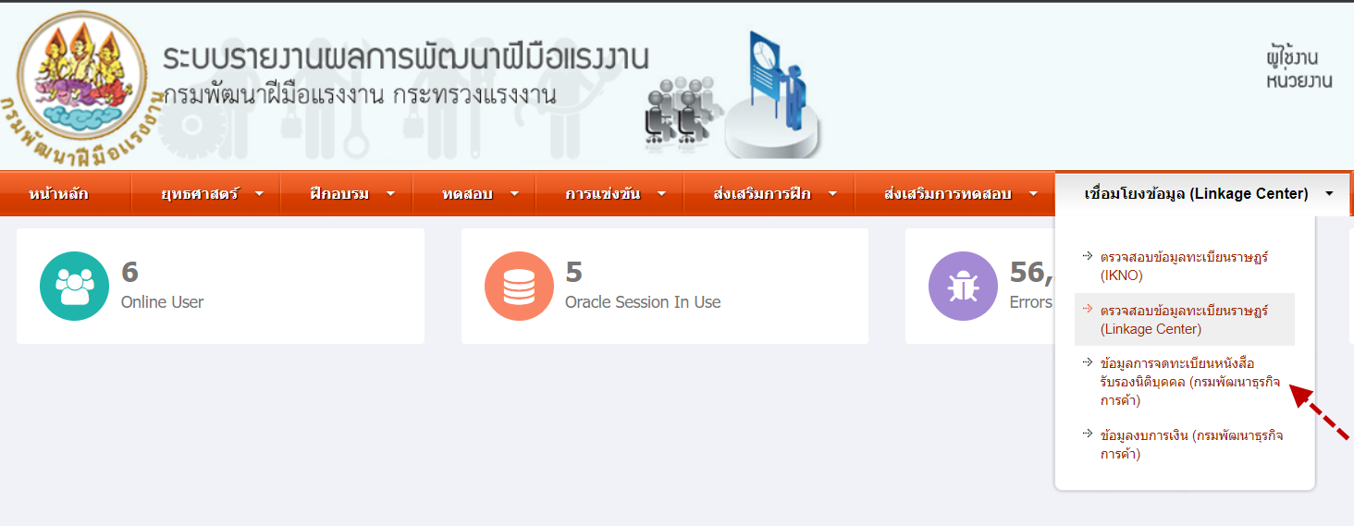
การตรวจสอบข้อมูลการจดทะเบียนหนังสือรับรองนิติบุคคล (กรมพัฒนาธุรกิจการค้า)

Slide 52
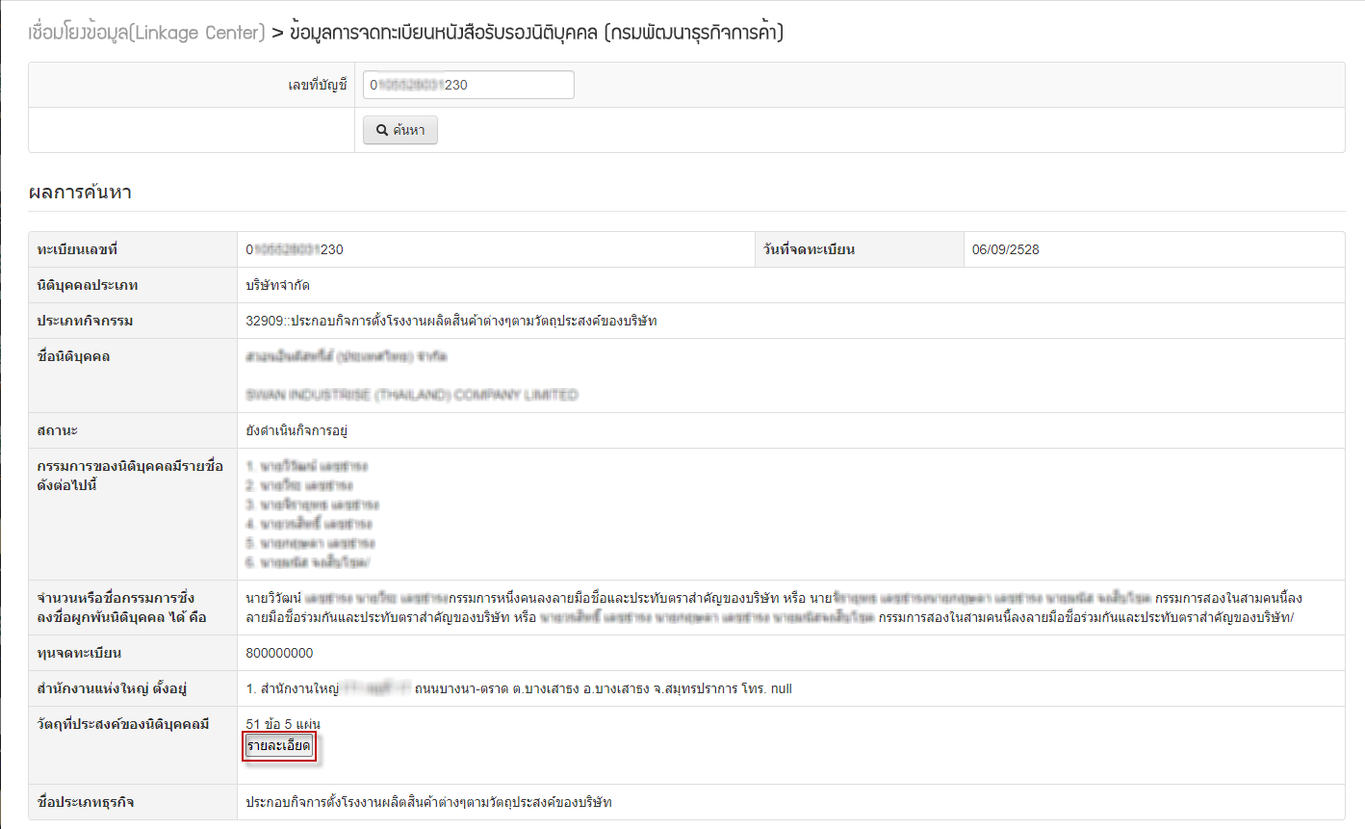
การตรวจสอบข้อมูลการจดทะเบียนหนังสือรับรองนิติบุคคล (กรมพัฒนาธุรกิจการค้า)

Slide 53
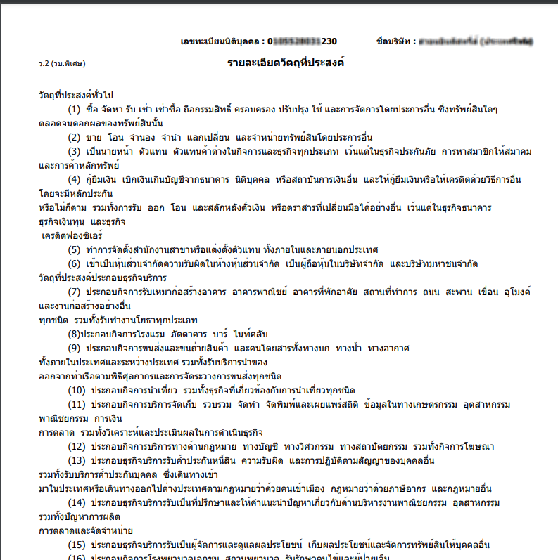
การตรวจสอบข้อมูลการจดทะเบียนหนังสือรับรองนิติบุคคล (กรมพัฒนาธุรกิจการค้า)

Slide 54
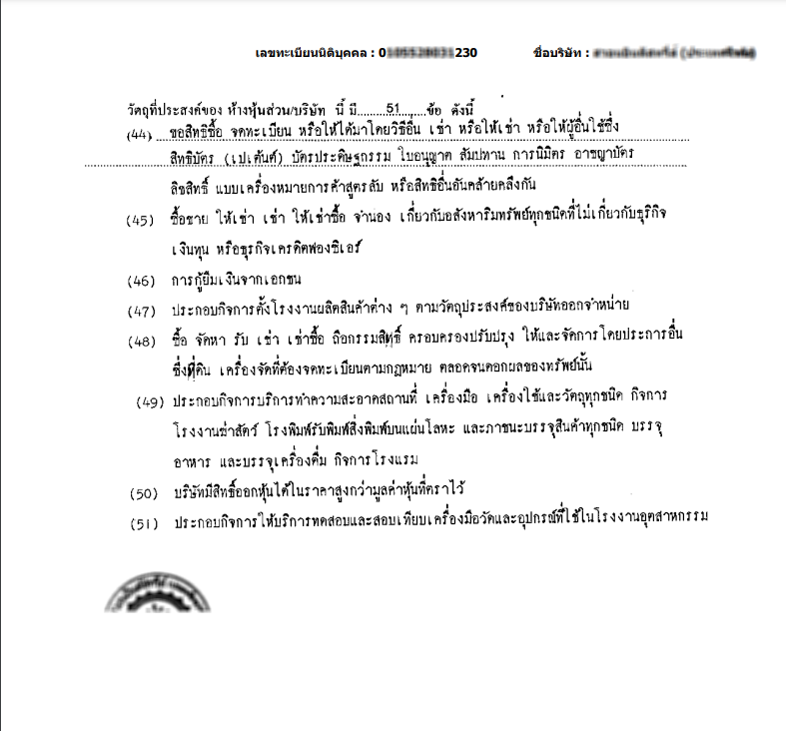
การตรวจสอบข้อมูลการจดทะเบียนหนังสือรับรองนิติบุคคล (กรมพัฒนาธุรกิจการค้า)

Slide 55
หัวข้อการบรรยาย
3
การตรวจสอบข้อมูลงบการเงิน (กรมพัฒนาธุรกิจการค้า)

Slide 56
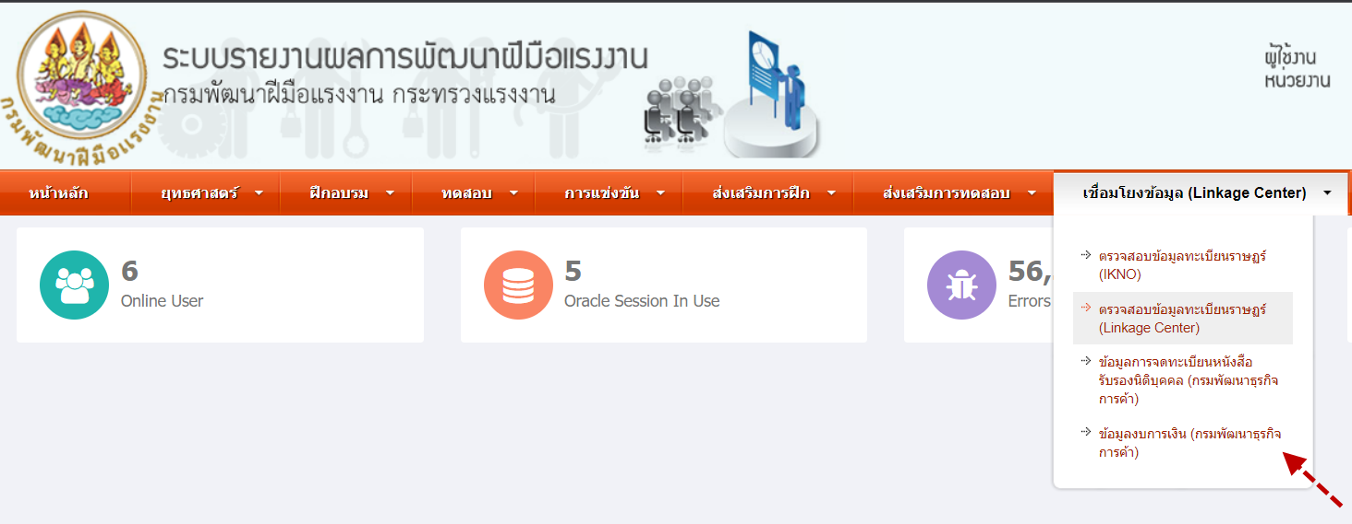
การตรวจสอบข้อมูลงบการเงิน (กรมพัฒนาธุรกิจการค้า)

Slide 57
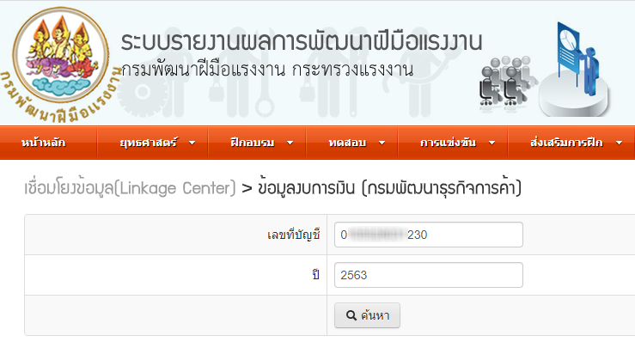
การตรวจสอบข้อมูลงบการเงิน (กรมพัฒนาธุรกิจการค้า)

Slide 58
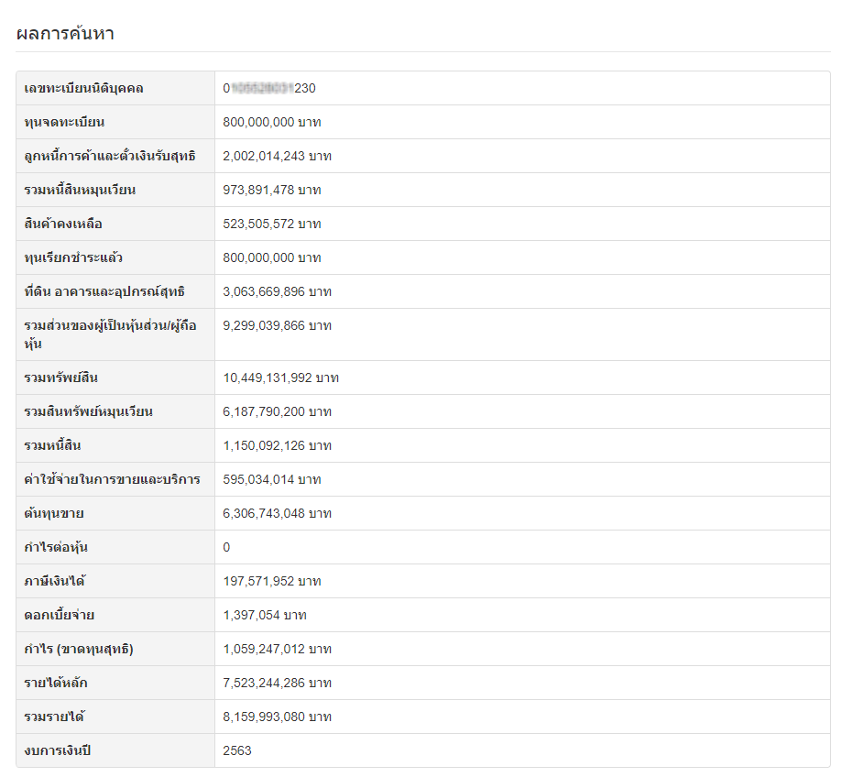
การตรวจสอบข้อมูลงบการเงิน (กรมพัฒนาธุรกิจการค้า)

Slide 59
การตรวจสอบประวัติการใช้งาน สำหรับ Super Admin

Slide 60
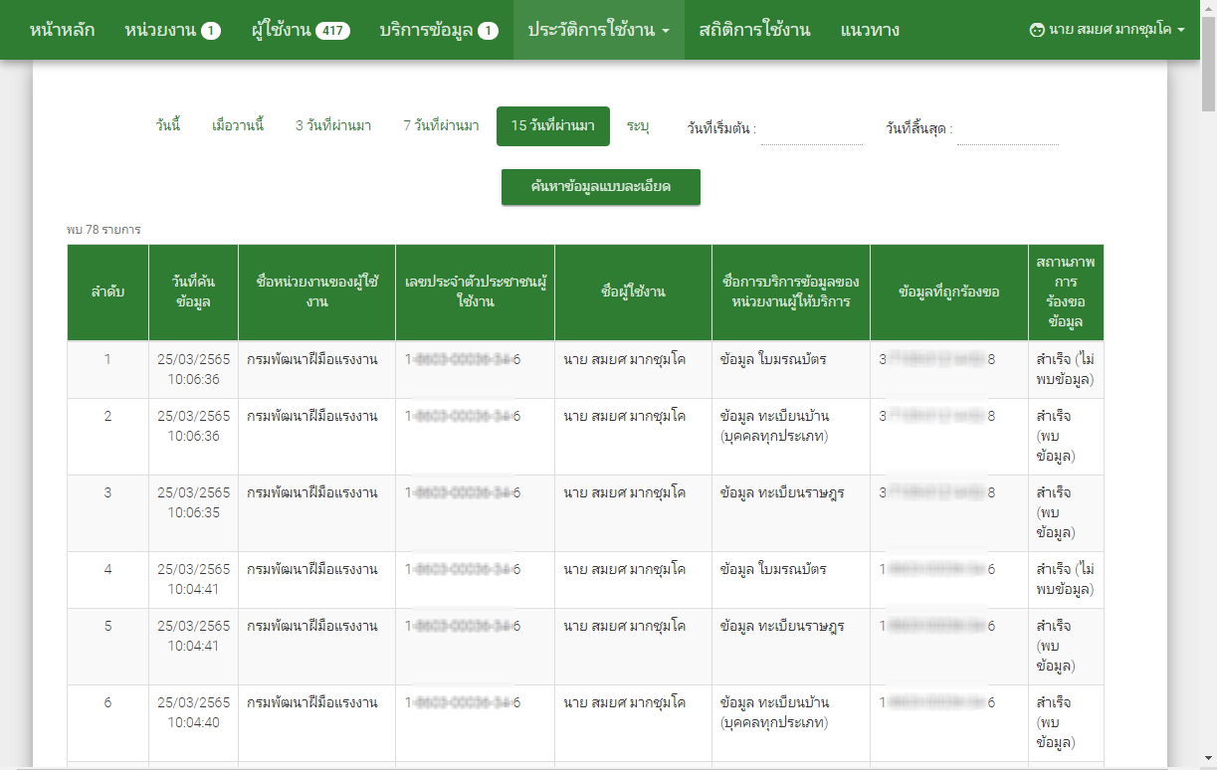

Slide 61
“ขอบคุณครับ”

